Slide 1


РОБОТА МЕТОДИЧНОГО
ОБ ‘ЄДНАННЯ
ВЧИТЕЛІВ ГУМАНІТАРНОГО ЦИКЛУ
РІВНОПІЛЬСЬКОЇ ЗОШ
І – ІІІ СТУПЕНІВ
У 2012 – 2013 н.р.

Slide 2

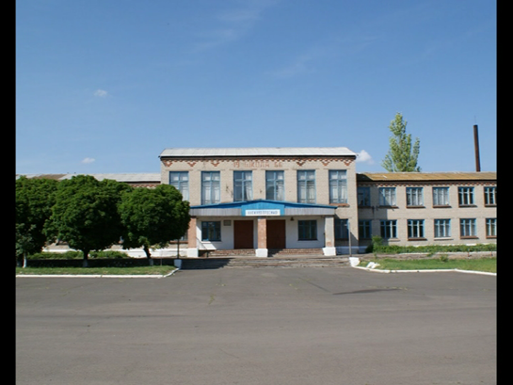

ШКОЛА – НАШ ДІМ

Slide 3

Проблемне питання методичного об’єднання:
Побудова моделі навчально – виховного процесу, зорієнтованого на єдність навчання та виховання, що забезпечує соціальну адаптацію учасників навчально – виховного процесу

Slide 4
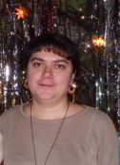
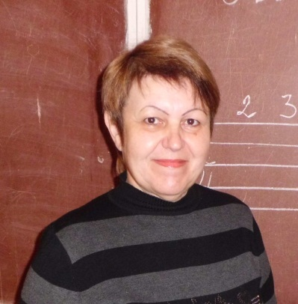
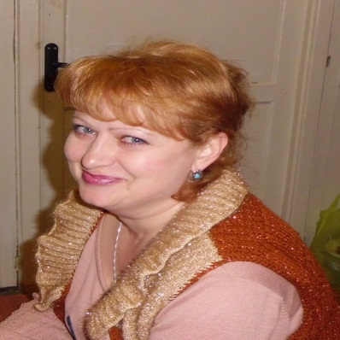
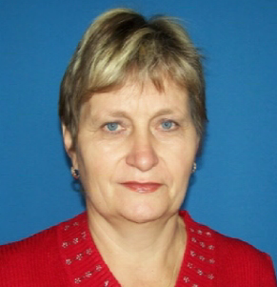
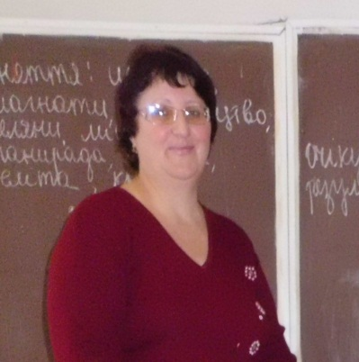
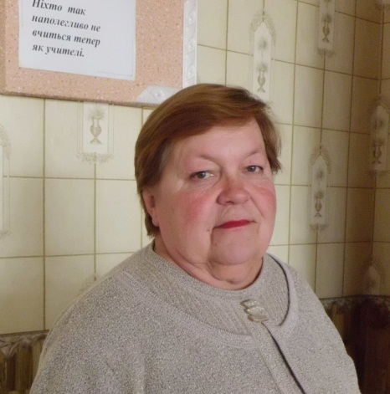
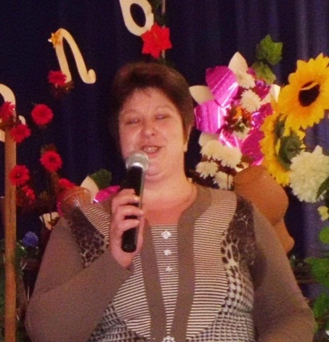
ЯКІСНИЙ СКЛАД МО

Slide 5

Аммаєва
Людмила Анатоліївна
Результати останньої атестації:
вища категорія, звання «Старший учитель»
Проблема поглибленого вивчення:
особистісно-орієнтований підхід шляхом диференційо
ваного навчання

Slide 6

Корхова Тетяна Юліївна
Результати останньої атестації:
вища категорія, звання «Старший учитель»
Проблема поглибленого вивчення:
інформаційно-методичне забезпечення проектної діяльності вчителя на уроках зарубіжної літератури

Slide 7
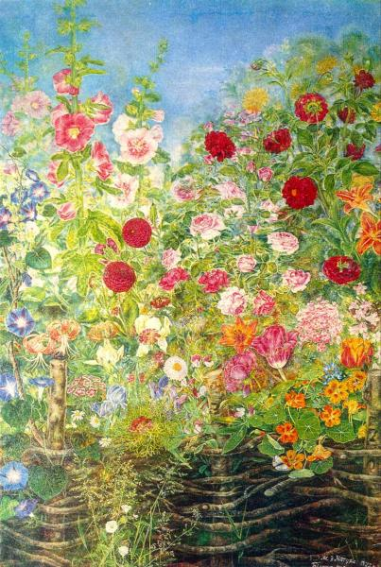
Протащук
Ніна Олександріївна
Результати останньої атестації:
вища категорія, звання «Вчитель-методист»
Проблема поглибленого вивчення:
розвиток творчих
здібностей на уроках української мови та літератури

Slide 8

Бордюг
Ірина Михайлівна
Результати останньої атестації:
вища категорія,
Проблема поглибленого вивчення:
інтерактивні тренінги по формуванню самоосвітньої компетенції

Slide 9

Беседа
Олена Михайлівна
Результати останньої атестації:
перша категорія,
Проблема поглибленого вивчення:
нетрадиційні форми проведення уроків української мови

Slide 10

Кодберг
Надія Василівна
Результати останньої атестації:
перша категорія,
Проблема поглибленого вивчення:
розвиток творчої компетенції на уроках літератури

Slide 11

Машовець
Світлана Анатоліївна
Результати останньої атестації:
категорія «спеціаліст»,
Проблема поглибленого вивчення:
народна пісня-джерело професійної музики

Slide 12

Структура роботи методичного об’єднання вчителів гуманітарного циклу
Позакласні заходи
Самоосвіта
Індивідуальна
робота з учнями
Участь в олімпіадах
Взаємовідвідування уроків
Форми роботи для підготовки ЗНО
Робота в малих групах
Випуск друкованої продукції
Розвиток пізнавальної діяльності учнів
Огляд періодичної преси

Slide 13
Використання
мультимедійних технологій
Участь у роботі
предметних
олімпіад
Позакласна робота
Участь у Міжнародних, обласних та районних
конкурсах
Напрями роботи МО
Проблемно-пошукові
методи у навчальній та
позакласній діяльності
вчителів
Формування міжнаціональних
відносин на уроках

Slide 14

Нове треба створювати в поті чола,
а старе само продовжує існувати
і твердо тримається на милицях
звички.
О.І.Герцен
ІГРОВІ ТЕХНОЛОГІЇ НАВЧАННЯ
ПРОЕКТНИХ
ТЕХНОЛОГІЙ
ОСОБИСТІСНО ОРІЄНТОВАНОГО НАВЧАННЯ
ІНТЕРАКТИВНОГО НАВЧАННЯ
РОЗВИВАЛЬНОГО НАВЧАННЯ
ПРОБЛЕМНОГО НАВЧАННЯ

Slide 16
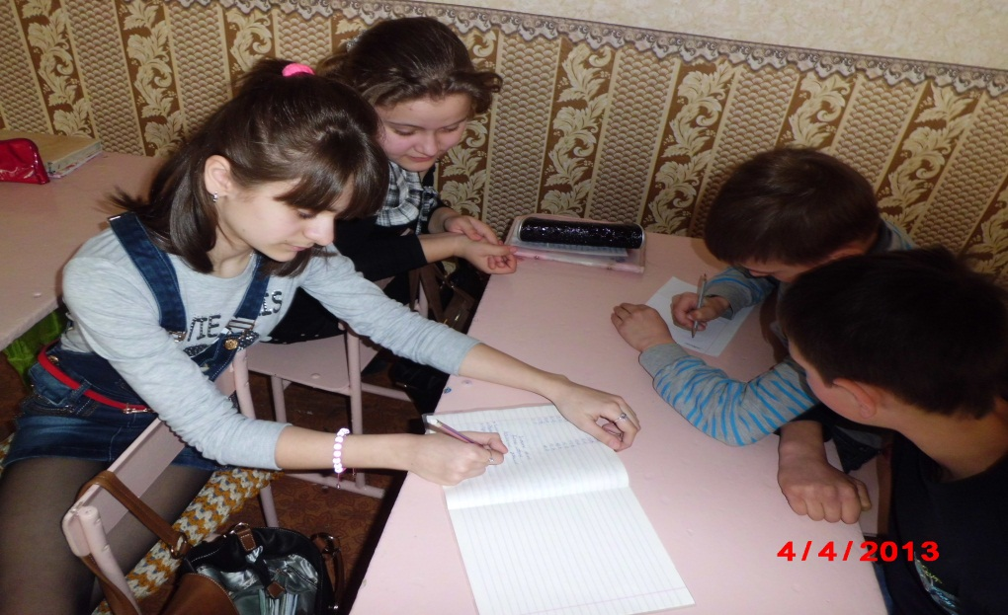
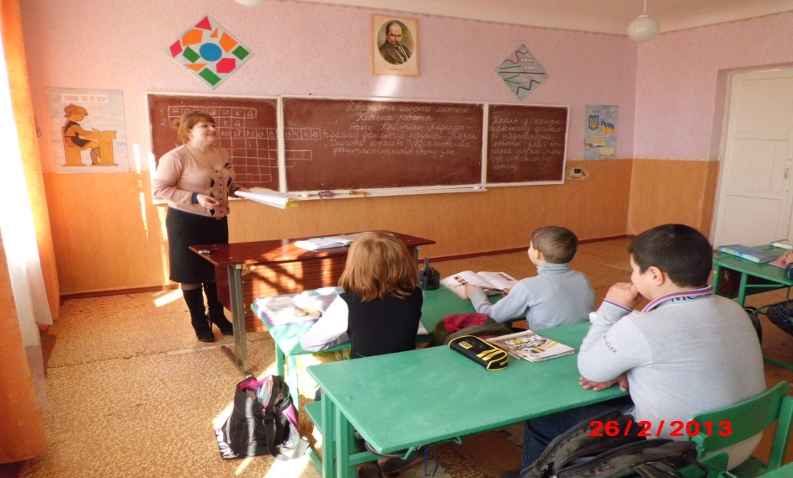
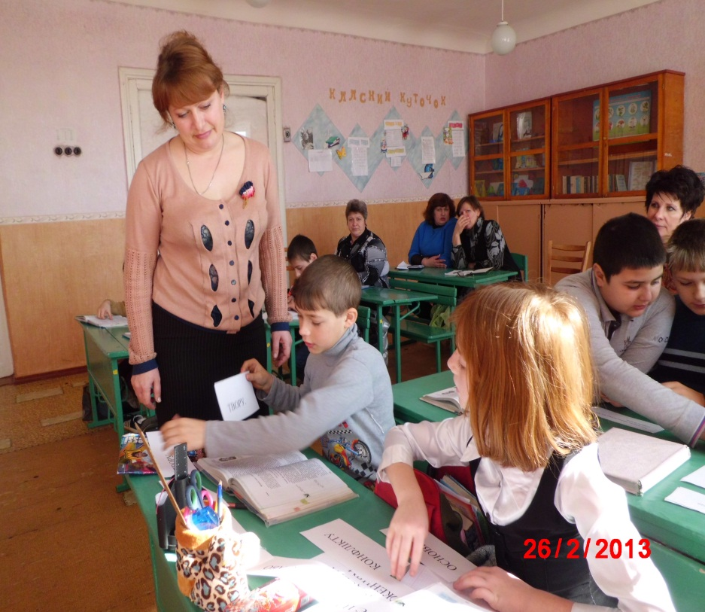
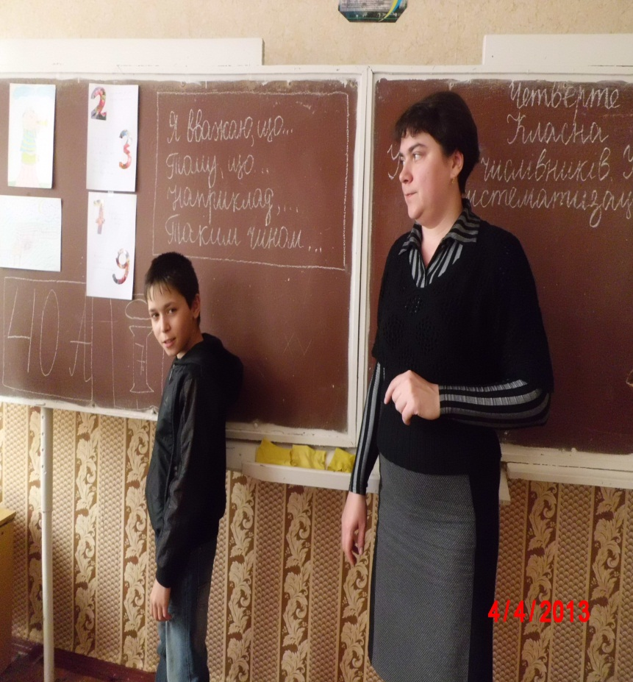
Повсякденна праця – задоволення і радість

Slide 17
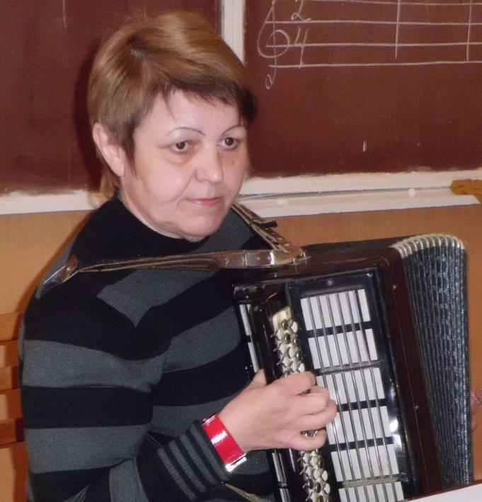
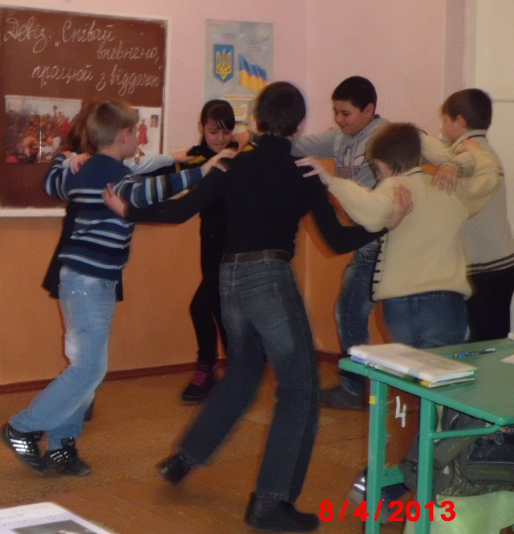
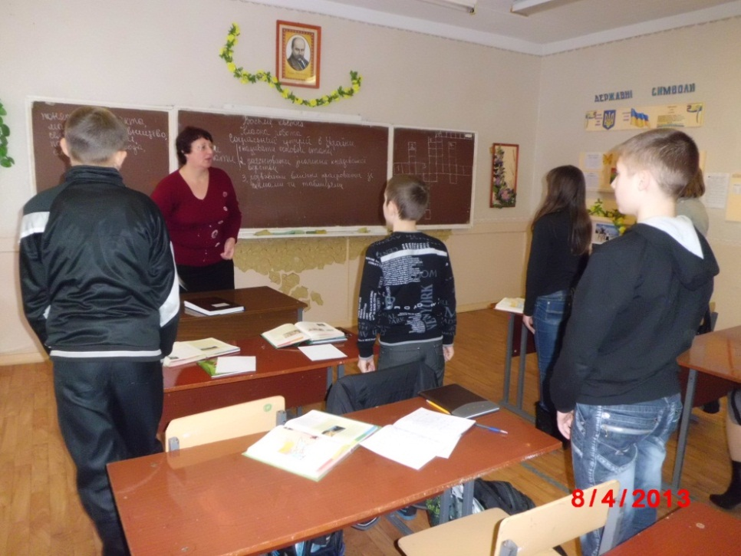
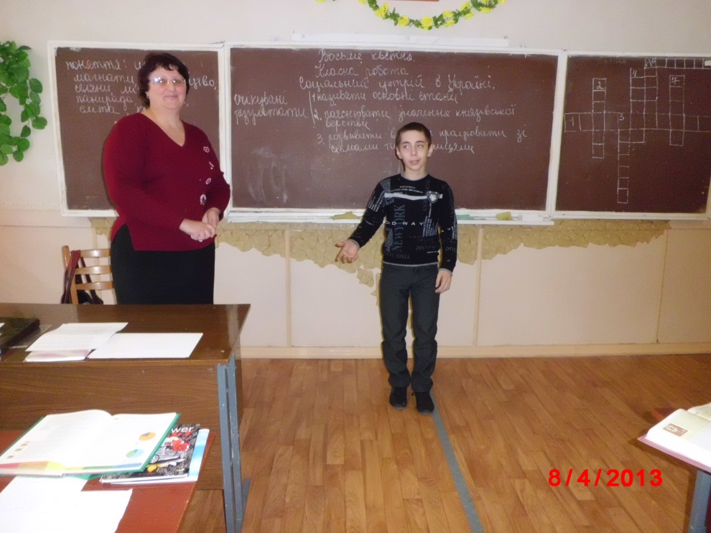

Slide 18
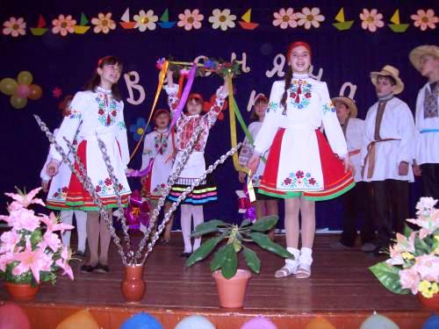
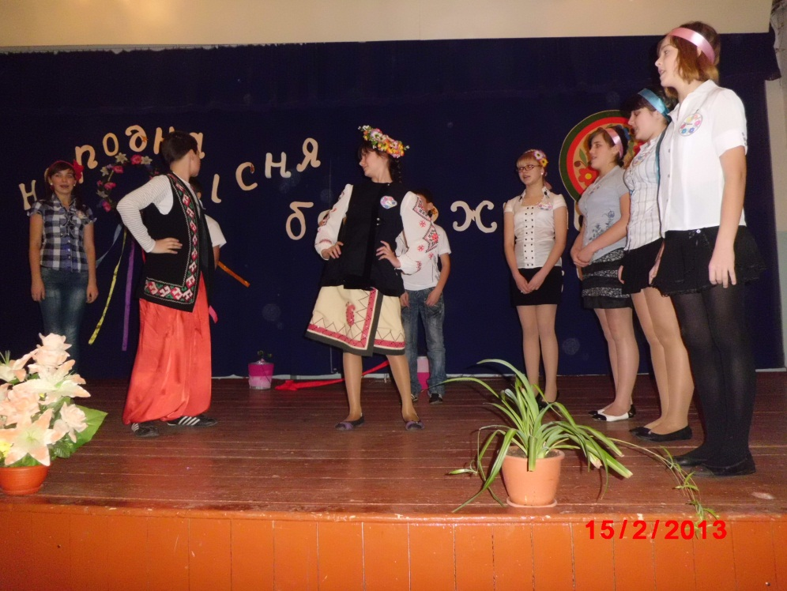

Свято поезії
День рідної мови

Slide 19


Поради вчителю:
заходьте до класу з усмішкою;
будьте стриманою, терплячою, уважною;
не шукайте легкого шляху;
радійте успіхам своїх учнів;
співпереживайте їх невдачам;
не бійтесь вибачитися, якщо Ви не праві;
несіть дітям добру енергію.

Slide 20

“Віддай людині крихітку себе,
За це душа наповнюється світлом”
Л. Костенко

Slide 21

МОЛОДЦІ !!!

Slide 22
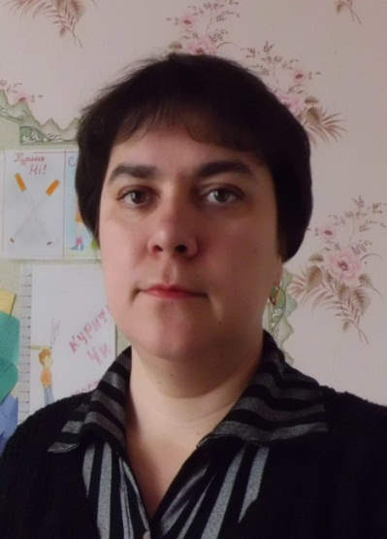
Керівник МО вчителів гуманітарного циклу
ДЯКУЮ ЗА УВАГУ!!!

